Slide 1
Asiakasprofiilien määrittäminen
Tavoitteena huomioida palvelun erilaiset käyttäjät ja heidän tarpeensa palvelua suunniteltaessa
Fokus terveydenhuollon sähköisissä palveluissa

Slide 2
Hypoteettiset asiakkaat on muodostettu pohjaten…
… Opinnäytetyötutkimuksen haastatteluaineistoon sekä Kokkolan digiopas-työpajojen, Toholammin Eläkeliiton ja Perhon Kyläluuta-tapahtumien aikana tapahtuneeseen havainnointiin ja haastatteluihin.

Slide 3
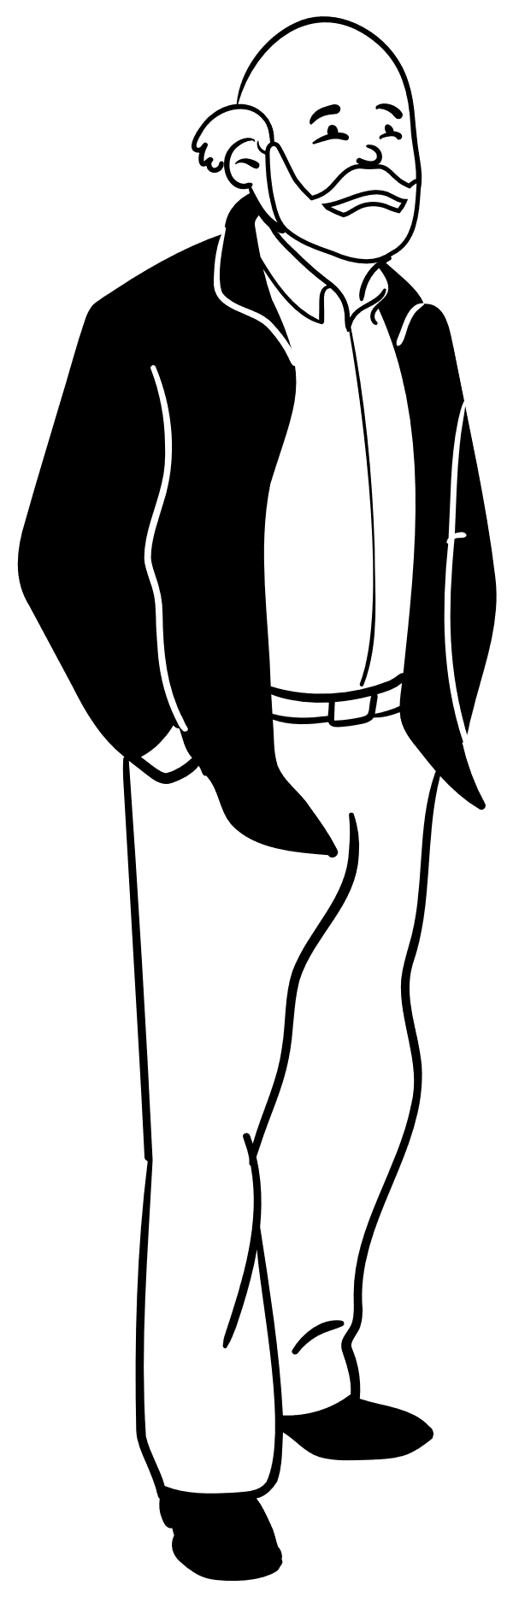
Persoona 1: TEUVO TIETÄVÄINEN
Ikä/asema/rooli: 67-vuotias aktiivinen eläkeläinen, joka on mukana monenlaisessa yhdistys- ja harrastustoiminnassa. Työelämässä on käyttänyt tietokonetta insinöörinä työskennellessään.
Asenne: Suhtautuu myönteisesti sähköisiin palveluihin.
Tarina palvelun käyttäjänä/käyttäytymismalli: Ensisijaisesti suosii sähköisiä palveluita niiden helppokäyttöisyyden ja joustavuuden vuoksi. Luottaa sähköisiin palveluihin.
Tarpeet: Terveysongelmat ja palvelun tarve vielä vähäiset. Lähinnä reseptejä uusii ja labra-aikoja varaa.
Tavoitteet: Koska elämä on niin kiireistä, on tärkeää saada asiat nopeasti ja helposti hoidetuiksi.
Motivaatio: On erittäin motivoitunut käyttämään sähköisiä palveluita. Terveyskeskuksen luukulla asiointi ei houkuta, koska se syö mm. ajallisia resursseja ja bensakin on niin kallista nykyään.

Slide 4
Millaista digitukea Teuvo voisi tarvita?
Opastusta itselle sopivan päätelaitteen (esim. tabletti tai älypuhelin) valintaan
Rohkeutta valita ensisijaisesti sähköinen asiointikanava terveysongelmien hoitoon
Tiedotusta erilaisista digipalveluista ja niiden käyttötarkoituksista sekä niiden käytön mukanaan tuomista eduista, koska nyt Teuvo on käyttänyt vielä melko suppeasti sähköisiä palveluita

Slide 5
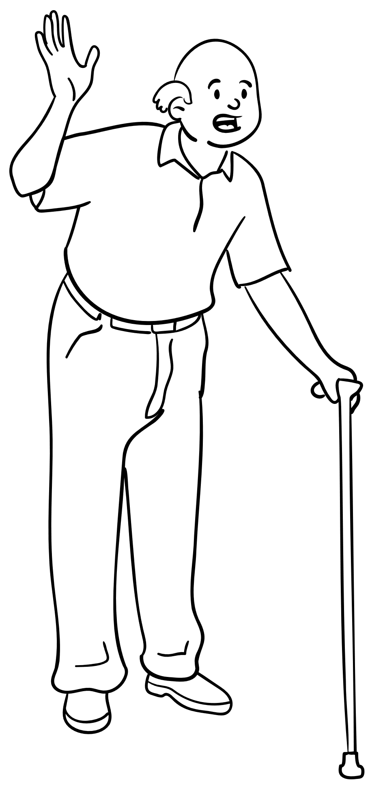
Persoona 2: EERO EPÄILEVÄINEN
Ikä/asema/rooli: 84-vuotias aktiivinen ja puhelias seuramies, joka harrastaa veikkausta ja raveja. Kahvittelee samanhenkisten ikämiesten kanssa. Puhelinta osaa melko sujuvasti käyttää ja tietokoneen kautta seuraa mm. urheilua ja lukee päivän uutiset.
Asenne: Suhtautuu epäilevästi ja kriittisesti kaikkeen uuteen ja myös sähköiset palvelut Eero kyseenalaistaa heti alkuunsa. Eero kaipaa suoraa ja henkilökohtaista kontaktia hoitajan kanssa, eikä luota mihinkään sellaisiin palveluihin, joissa kysytään henkilötietoja ja esimerkiksi verkkopankkitunnuksia.
Tarina palvelun käyttäjänä/käyttäytymismalli: Eero herää varhain aamusta ja hakeutuu terveyskeskuksen luukulle odottelemaan palvelua. Puhelimella hän ei viitsi soittaa, kun ei sillä kuitenkaan pääse läpi ja joutuu vain kuuntelemaan “pimpelipom”-musiikkia.
Tarpeet: Eero on monisairas ja käyntejä terveydenhuoltoon on paljon.
Tavoitteet: Eeroa turhauttaa kaikenlainen odottelu ja ajan haaskaaminen, joten palvelua pitäisi saada nopeasti.
Motivaatio: Ei ole luottoa sähköisiin palveluihin. Ei usko, että niistä on mitään hyötyä.

Slide 6
Millaista digitukea Eero voisi tarvita?
Käytännön esimerkkejä turvallisen ja helppokäyttöisten digipalveluiden käytöstä tilanteissa, joihin voi itse samaistua
Vertaistukea ja samassa elämäntilanteessa olevien kanssa yhdessä palveluiden käytön opettelua
Pop up –tyyppiset, matalan kynnyksen info-tapahtumat tai -pisteet, joissa ammattilaiset kertovat saatavilla olevista digipalveluista, niiden käyttötarkoituksista ja niiden mukanaan tuomista hyödyistä. Eerolla olisi tällöin myös mahdollista kysyä mieltään askarruttavista asioista ammattilaiselta suoraan
Tietoturvallisuuden korostaminen → palvelua uskaltaa käyttää
Vieriopastusta → kädestä pitäen
Hyötyjen korostamista → miksi kannattaa käyttää digipalveluita

Slide 7

Persoona 3: ARMI ARKA
Ikä/asema/rooli: 70-vuotias näkövammainen nainen. Armin on hankala erottaa värejä ja lukea pientä tekstiä näön apuvälineiden käytöstä huolimatta. Armin toimintakyky on muuten hyvä, eikä hänellä esim. ole henkilökohtaiselle avustajalle tarvetta. Armi osaa käyttää mm. tietokonetta ja älypuhelinta. Tietotekniset taidot ovat aloittelija tasolla ja hän pyytääkin usein tukea pojaltaan.
Asenne: Armi kokee sähköiset palvelut hyväksi tavaksi hoitaa terveyteen liittyviä asioita perinteisen asioinnin rinnalla, mutta arkailee niiden käytössä. Hän turvautuu ensisijaisesti puhelimeen tai poikaansa, jos täytyy ottaa yhteyttä terveydenhuoltoon.
Tarina palvelun käyttäjänä/käyttäytymismalli: Turhautumista palveluiden käytössä aiheuttaa se, ettei niitä ole suunniteltu astivammaisille. Armi ei tällä hetkellä hyödy sähköisten palveluiden käyttämisestä, kuten haluaisi. Armi epäilee omia kykyjään ja pelkää epäonnistumista ja virheiden tekemistä.
Tarpeet: Sähköisten palveluiden käytön tulisi mahdollistua värisokeudesta ja huontuneesta näöstä huolimatta. Armi toivoo saavansa rohkeutta ja varmuutta.
Tavoitteet: Saada terveyteen liittyvät asiat sujuvasti hoitumaan sähköisiä asiointikanavia hyödyntäen.
Motivaatio: Motivaatiota lisäisi, jos sähköiset palvelut olisivat helppokäyttöisempiä ja räätälöity myös näkövammaiselle sopiviksi.

Slide 8
Millaista digitukea Armi voisi tarvita?
Mahdollisuus harjoitella palvelun käyttöä ensin turvallisessa testiympäristössä
Vertaistuen hyödyntäminen
Vieriopetus ja -ohjaus
Yhteistyön hyödyntäminen esim. näkövammaisten liiton tai Kokkolan näkövammaiset -yhdistyksen kanssa
Erilaisten näön apuvälineiden hyödyntäminen, yhteistyö kuntoutusohjaajan kanssa
Kannustetaan omaista opettamaan Armille digipalveluiden käyttöä sen sijaan, että omainen tekee kaiken Armin puolesta

Slide 9
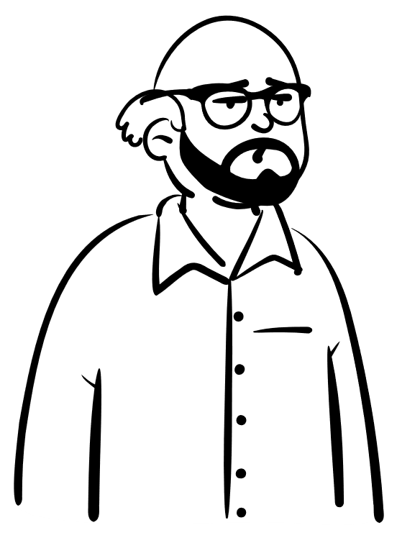
Persoona 4: HEIMO HUOLEHTIVAINEN
Ikä/asema/rooli: 78-vuotias omaishoitaja, jonka vaimolla on varhain alkanut ja jo pitkälle edennyt Alzheimerin tauti, joten Heimo hoitaa vaimonsa puolesta kaikki asiat. Elinpiiri on supistunut paljon ja aika kuluu suurimmaksi osaksi neljän seinän sisällä kotosalla. Välillä vaimo käy intervallijaksoilla omaishoitajan lakisääteisen vapaan aikana.
Asenne: Halua ja valmiuksia olisi käyttää sähköisiä palveluita, mutta monenlaisia vastoinkäymisiä on tullut vastaan ja ne tympäisevät kovasti.
Tarina palvelun käyttäjänä/käyttäytymismalli: Omien asioiden hoito onnistuu ongelmitta sähköisiä asiointikanavia hydyntäen. Mutta vaimon asioiden hoituminen sähköisesti ei onnistu niin kuin pitäisi. Heimo ei saa asioitua vaimonsa puolesta, vaikka kaikki “paperit” on täytetty ja kunnossa.
Tarpeet: Sähköisen asioinnin toivoisi onnistuvan, koska on raskasta lähteä kiikuttamaan huonokuntoista vaimoa terveydenhuoltoon. Se syö valtavasti resursseja ja aiheuttaa turhaa stressiä.
Tavoitteet: Saada vaimon asiat hoidettua sähköisiä asiointikanavia hyödyntäen.
Motivaatio: Motivaatio alkaa loppumaan ja usko terveydenhuoltoon horjumaan. Omaishoitajan arki on muutenkin rankkaa, joten toivoisi, että edes asiointi toisen puolesta olisi ongelmatonta.

Slide 10
Millaista digitukea Heimo voisi tarvita?
Mahdollisuus harjoitella palvelun käyttöä ensin turvallisessa testiympäristössä
Lyhyet vaiheittain etenevät opasvideot, miten puolesta asiointi aktivoidaan Omakannassa (suomi.fi) sekä alueellisissa sote-palveluissa
Luultavasti ongelma on siinä, ettei Heimo käytännön tasolla osaa hoitaa asiointia toisen puolesta, vaikka luvat ovat kunnossa, joten tähän tarvitsee täsmä ohjausta
Vertaistuen ja ryhmäohjauksen hyödyntäminen, koska useat omaishoitajat ovat samassa tilanteessa, yhteistyön käynnistäminen omaishoidosta vastaavien palveluohjaajien ja Kokkolanseudun Omaishoitajat ry:n toimijoiden kanssa

Slide 11
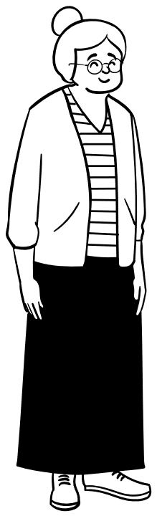
Persoona 5: KAINO KOKEMATON
Ikä/asema/rooli: 91-vuotias kotona vielä ilman palveluita yksin asuva leskirouva. Kainon kognitiiviset kyvyt ovat heikentyneet, minkä vuoksi muisti ei enää toimi samalla tavalla kuin ennen, ja uusien asioiden oppiminenkin on hankaloitunut. Kaino on tehnyt ikänsä fyysistä työtä maatilalla.
Asenne: Suhtautuu välttelevästi sähköisiin palveluihin. Ne eivät ole Kainolle tärkeitä asioita.
Tarina palvelun käyttäjänä/käyttäytymismalli: Tietokone ja älylaitteet ovat vieraita kapistuksia. Edes sähköpostia ja verkkopankkitunnuksia ei ole. Doro-puhelinta osaa välttävästi käyttää.
Tarpeet: Iän ja perussairauksien myötä tullut lisää terveysongelmia, myös palveluiden tarve on alkanut lisääntymään vuosien varrella.
Tavoitteet: Saada nopeasti yhteys terveydenhuoltoon ja terveysongelmat hoidettua.
Motivaatio: Terveyskeskuksen luukulle haluaa jatkossakin mennä asioimaan oikean, elävän ihmisen kanssa. Se on tuttua ja turvallista!

Slide 12
Millaista digitukea Kaino voisi tarvita?
Ohjataan kotihoidon etäpalvelun piiriin ja opastetaan annetun tablet-tietokoneen käyttöön
Harjoitellaan kodinhoitajan kanssa esim. etävastaanottokäyntejä, yhteydenpitoa omaisiin tai osallistumista etäryhmätoimintaan laitteen avulla
Vieriopetus ja –ohjaus esimerkiksi hoitajan tai digiammattilaisen toimesta
Perusasioista täytyy lähteä liikkeelle!
Motivointi

